Slide 1

Alzhemer Classification
นายปัญญวัตร สุวรรณทัต 6614450042

Slide 2
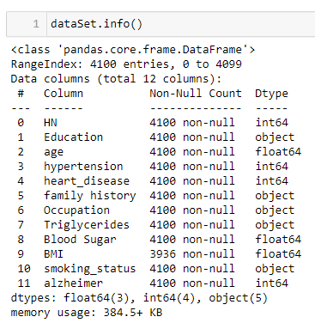
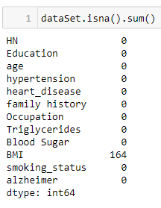
Data Processing
4100 rows × 12 columns

Slide 3
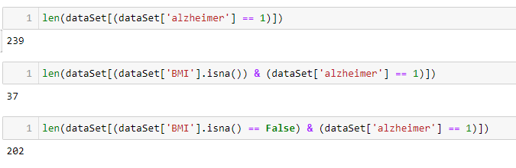
Data Processing
Check BMI ที่มี Class == 1

Slide 4
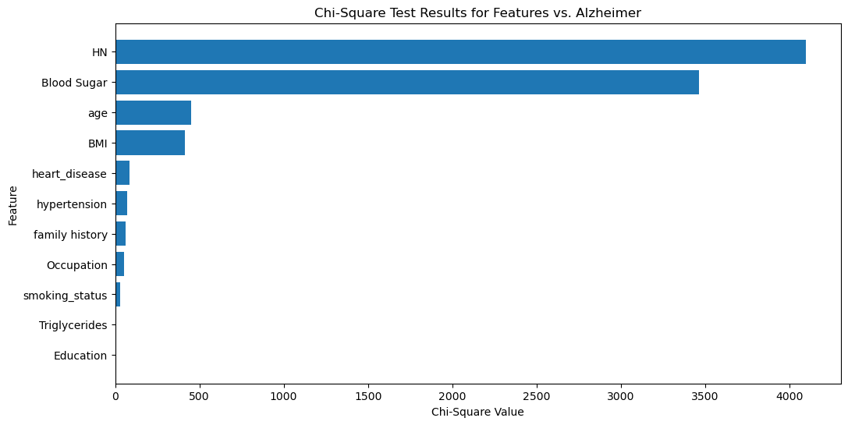
Data Processing
Chi-Square หาความสัมพันธ์ของ Feature และ Class

Slide 5
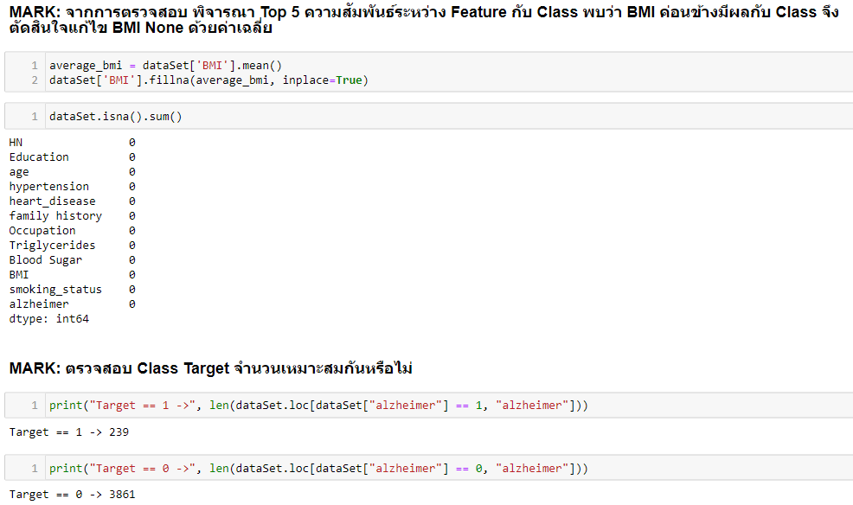
Data Processing

Slide 6
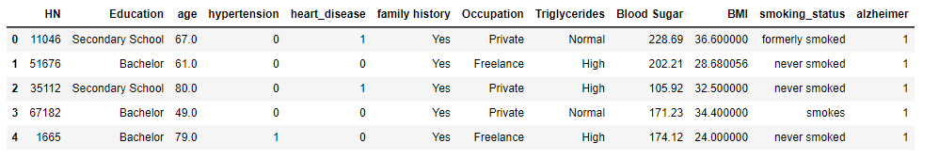
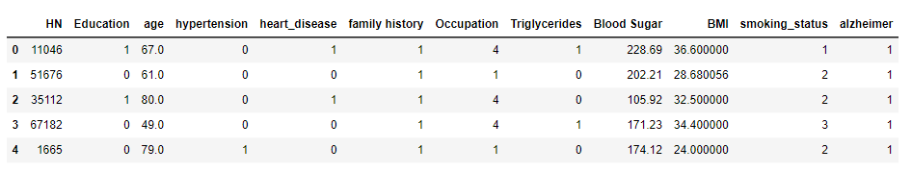
Data Processing
Before LabelEncode
After LabelEncode

Slide 7
Data Processing
Train Test Split = Test 30%, Train 70%
SMOTE เนื่องจาก Class Imbalance
ทำ Scaler

Slide 8




Decision Tree

Slide 9
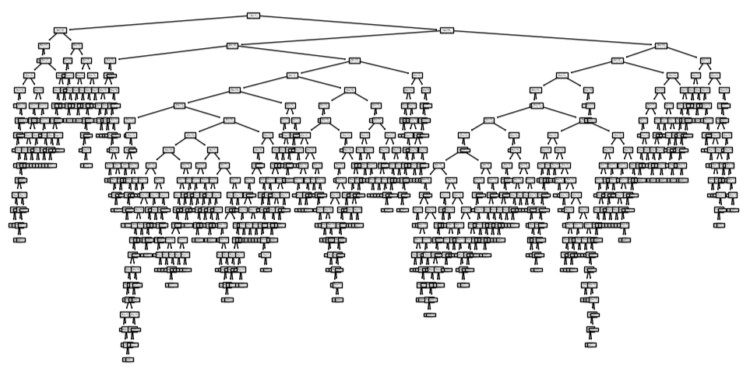
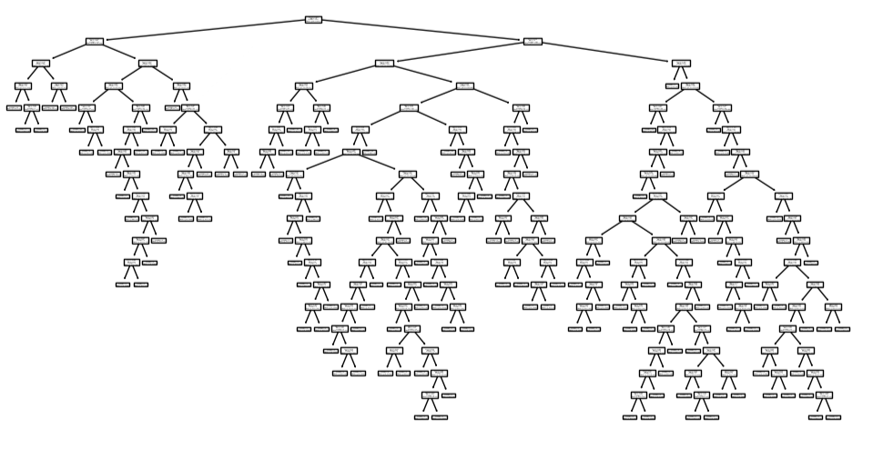
Decision Tree
Parameter
criterion="gini",class_weight='balanced’ random_state=42
Visualize Decision Tree(Training)
Visualize Decision Tree(Test)

Slide 10

Decision Tree
GridSearchCV
param_grid = {
'max_depth': [2, 4, 6, 8, 10],
'min_samples_split': [2, 5, 10],
'min_samples_leaf': [1, 2, 4],
'max_features': ['auto', 'sqrt', 'log2'],
'criterion': ['gini', 'entropy']
}

Slide 11
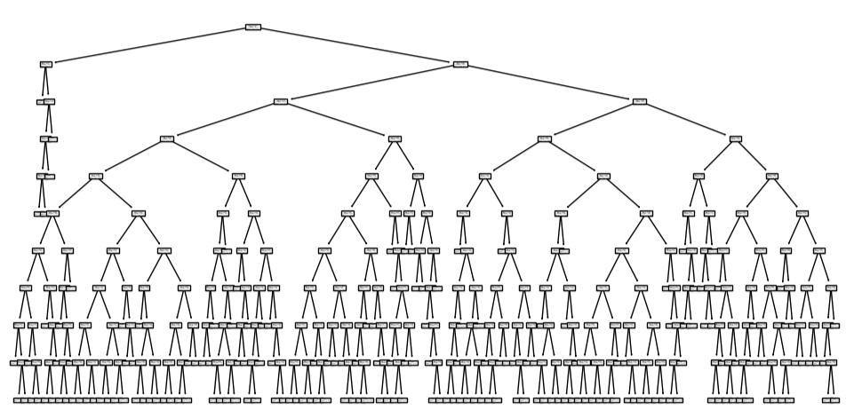
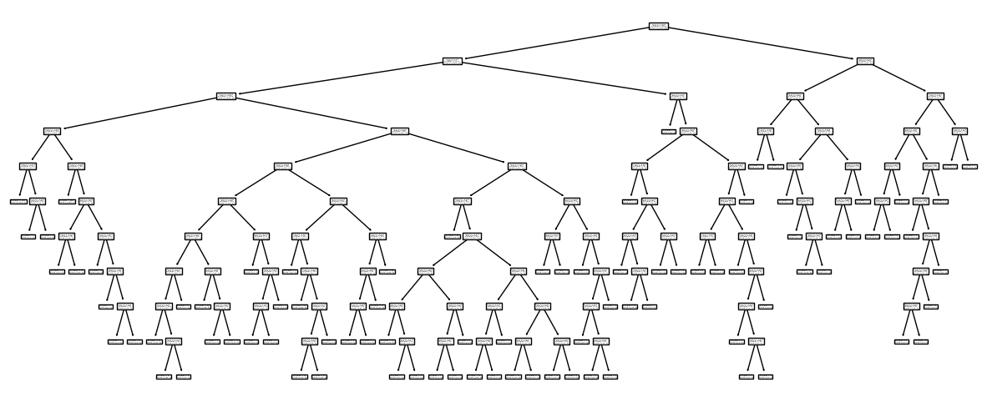
Decision Tree
Best Parameter
Visualize Decision Tree(Training)
Visualize Decision Tree(Test)

Slide 12
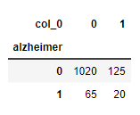
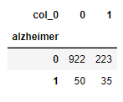
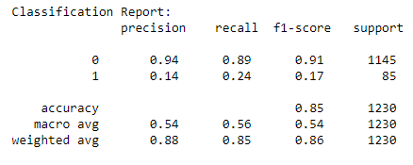
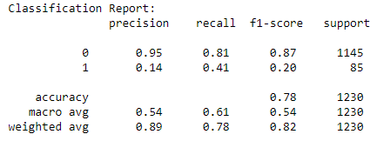
Decision Tree
Precision: ความแม่นยำในการทำนาย Class + ถูกต้องกี่ครั้ง คิดเป็น % จากทั้งหมด
Recall: ความแม่นยำในการตรวจสอบ Class + จากตัวอย่างข้อมูล n ตัว
F1-Score: ค่าเฉลี่ยความถูกต้องระหว่าง Precision และ Recall
Support: จำนวนตัวอย่างที่อยู่ในแต่ละคลาสในชุดข้อมูลทดสอบ
Best Parameter
criterion': 'gini', 'max_depth': 10, 'max_features': 'sqrt', 'min_samples_leaf': 1, 'min_samples_split': 10
Parameter
criterion="gini",class_weight='balanced’ random_state=42

Slide 13
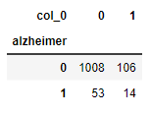
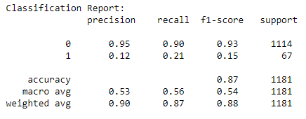
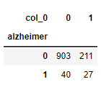
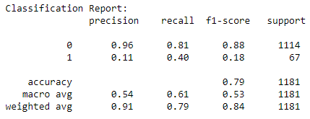
Decision Tree
Precision: ความแม่นยำในการทำนาย Class + ถูกต้องกี่ครั้ง คิดเป็น % จากทั้งหมด
Recall: ความแม่นยำในการตรวจสอบ Class + จากตัวอย่างข้อมูล n ตัว
F1-Score: ค่าเฉลี่ยความถูกต้องระหว่าง Precision และ Recall
Support: จำนวนตัวอย่างที่อยู่ในแต่ละคลาสในชุดข้อมูลทดสอบ
FillNA
Drop NA BMI
Parameter
criterion="gini",class_weight='balanced’ random_state=42
Parameter
criterion="gini",class_weight='balanced’ random_state=42
Best Parameter
criterion': 'gini', 'max_depth': 10, 'max_features': 'sqrt', 'min_samples_leaf': 1, 'min_samples_split': 10
Best Parameter
criterion': 'gini', 'max_depth': 10, 'max_features’: log2', 'min_samples_leaf’: 4, 'min_samples_split’: 5

Slide 14
KNN

Slide 15

KNN
Parameter Default
{'algorithm': 'auto', 'leaf_size': 30, 'metric': 'minkowski', 'metric_params': None, 'n_jobs': None, 'n_neighbors': 5, 'p': 2, 'weights': 'uniform'}
GridSearchCV
param_grid = {'algorithm': 'auto', 'leaf_size': 30, 'metric': 'minkowski', 'metric_params': None, 'n_jobs': None, 'n_neighbors': 1, 'p': 2, 'weights': 'uniform'}

Slide 16
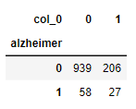
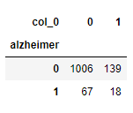
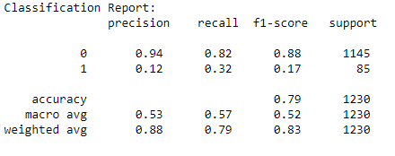
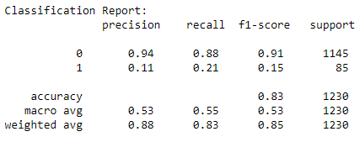
KNN
Precision: ความแม่นยำในการทำนาย Class + ถูกต้องกี่ครั้ง คิดเป็น % จากทั้งหมด
Recall: ความแม่นยำในการตรวจสอบ Class + จากตัวอย่างข้อมูล n ตัว
F1-Score: ค่าเฉลี่ยความถูกต้องระหว่าง Precision และ Recall
Support: จำนวนตัวอย่างที่อยู่ในแต่ละคลาสในชุดข้อมูลทดสอบ
Best Parameter
param_grid = {'algorithm': 'auto', 'leaf_size': 30, 'metric': 'minkowski', 'metric_params': None, 'n_jobs': None, 'n_neighbors': 1, 'p': 2, 'weights': 'uniform'}
Parameter Default
{'algorithm': 'auto', 'leaf_size': 30, 'metric': 'minkowski', 'metric_params': None, 'n_jobs': None, 'n_neighbors': 5, 'p': 2, 'weights': 'uniform'}

Slide 17
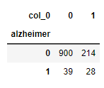
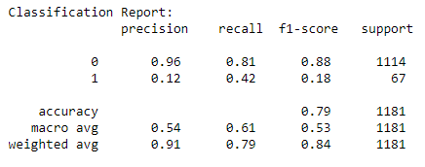
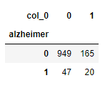
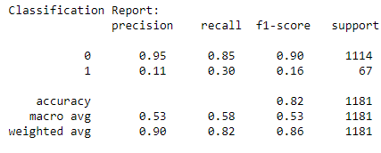
KNN
Precision: ความแม่นยำในการทำนาย Class + ถูกต้องกี่ครั้ง คิดเป็น % จากทั้งหมด
Recall: ความแม่นยำในการตรวจสอบ Class + จากตัวอย่างข้อมูล n ตัว
F1-Score: ค่าเฉลี่ยความถูกต้องระหว่าง Precision และ Recall
Support: จำนวนตัวอย่างที่อยู่ในแต่ละคลาสในชุดข้อมูลทดสอบ
FillNA
Drop NA BMI
Parameter Default
{'algorithm': 'auto', 'leaf_size': 30, 'metric': 'minkowski', 'metric_params': None, 'n_jobs': None, 'n_neighbors': 5, 'p': 2, 'weights': 'uniform'}
Parameter Default
{'algorithm': 'auto', 'leaf_size': 30, 'metric': 'minkowski', 'metric_params': None, 'n_jobs': None, 'n_neighbors': 5, 'p': 2, 'weights': 'uniform'}
Best Parameter
param_grid = {'algorithm': 'auto', 'leaf_size': 30, 'metric': 'minkowski', 'metric_params': None, 'n_jobs': None, 'n_neighbors': 1, 'p': 2, 'weights': 'uniform'}
Best Parameter
param_grid = {'algorithm': 'auto', 'leaf_size': 30, 'metric': 'minkowski', 'metric_params': None, 'n_jobs': None, 'n_neighbors': 1, 'p': 2, 'weights': 'uniform'}

Slide 18
Neural Network

Slide 19
Neural Network
Parameter
hidden_layer_sizes=(10, 5), max_iter=1000, random_state=42
GridSearchCV
param_grid = {
'hidden_layer_sizes': [(64, 32, 16), (24, 12, 6), (12, 6, 3)],
'activation': ['relu'],
'solver': ['adam'],
'max_iter': [100, 500, 700, 1000],
'learning_rate': ['adaptive'],
'batch_size':[64,32,16],
'learning_rate_init': [0.001, 0.01, 0.1]
}

Slide 20
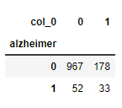
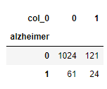
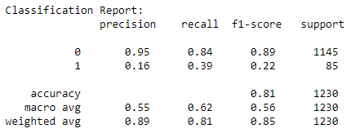
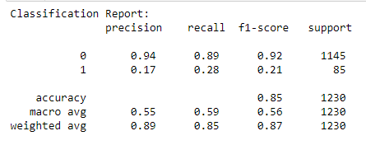
Neural Network
Precision: ความแม่นยำในการทำนาย Class + ถูกต้องกี่ครั้ง คิดเป็น % จากทั้งหมด
Recall: ความแม่นยำในการตรวจสอบ Class + จากตัวอย่างข้อมูล n ตัว
F1-Score: ค่าเฉลี่ยความถูกต้องระหว่าง Precision และ Recall
Support: จำนวนตัวอย่างที่อยู่ในแต่ละคลาสในชุดข้อมูลทดสอบ
Best Parameter
batch_size=32, hidden_layer_sizes=(64, 32, 16), learning_rate='adaptive', max_iter=500, random_state=42 , 'learning_rate_init': 0.001
Parameter
hidden_layer_sizes=(10, 5), max_iter=1000, random_state=42

Slide 21
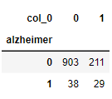
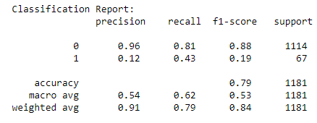
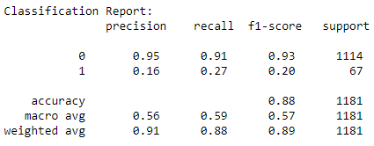
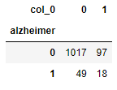
Neural Network
Precision: ความแม่นยำในการทำนาย Class + ถูกต้องกี่ครั้ง คิดเป็น % จากทั้งหมด
Recall: ความแม่นยำในการตรวจสอบ Class + จากตัวอย่างข้อมูล n ตัว
F1-Score: ค่าเฉลี่ยความถูกต้องระหว่าง Precision และ Recall
Support: จำนวนตัวอย่างที่อยู่ในแต่ละคลาสในชุดข้อมูลทดสอบ
FillNA
Drop NA BMI
Parameter
hidden_layer_sizes=(10, 5), max_iter=1000, random_state=42
Parameter
hidden_layer_sizes=(10, 5), max_iter=1000, random_state=42
Best Parameter
batch_size=32, hidden_layer_sizes=(64, 32, 16), learning_rate='adaptive', max_iter=500, random_state=42 , learning_rate_init= 0.001
Best Parameter
batch_size=32, hidden_layer_sizes=(64, 32, 16), learning_rate='adaptive', max_iter=500, random_state=42, learning_rate_init= 0.01

Slide 22
Compare Best of Model

Slide 23
Compare Best of Model
Precision: ความแม่นยำในการทำนาย Class + ถูกต้องกี่ครั้ง คิดเป็น % จากทั้งหมด
Recall: ความแม่นยำในการตรวจสอบ Class + จากตัวอย่างข้อมูล n ตัว
F1-Score: ค่าเฉลี่ยความถูกต้องระหว่าง Precision และ Recall
Support: จำนวนตัวอย่างที่อยู่ในแต่ละคลาสในชุดข้อมูลทดสอบ
Decision Tree
KNN
Neural Network
Best Parameter
criterion': 'gini', 'max_depth': 10, 'max_features': 'sqrt', 'min_samples_leaf': 1, 'min_samples_split': 10
Parameter Default
{'algorithm': 'auto', 'leaf_size': 30, 'metric': 'minkowski', 'metric_params': None, 'n_jobs': None, 'n_neighbors': 5, 'p': 2, 'weights': 'uniform'}
Parameter
hidden_layer_sizes=(10, 5), max_iter=1000, random_state=42

